Slide 1
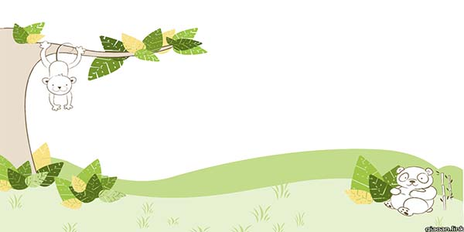
CHÀO MỪNG CÁC EM ĐẾN VỚI TIẾT HỌC HÔM NAY

Slide 2

TỰ NHIÊN và XÃ HỘI
Chủ đề 5: con người và sức khỏe
Bài 20: CƠ THỂ EM (Tiết 2)

Slide 3

KHỞI ĐỘNG

Slide 4
KHÁM PHÁ

Slide 5

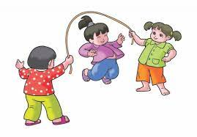
TÌM HIỂU CHỨC NĂNG CỦA CÁC BỘ PHẬN TRÊN CƠ THỂ
HOẠT
ĐỘNG
1

Slide 6
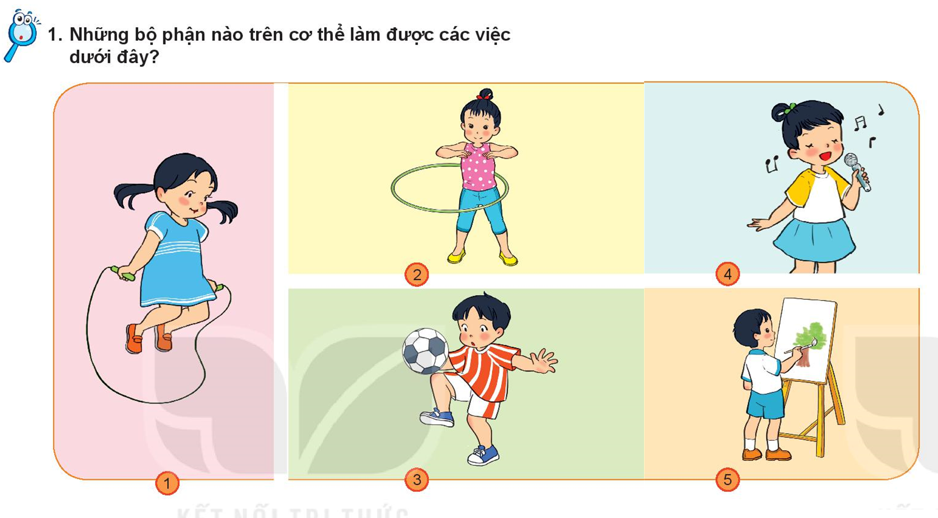

Slide 7

1. Bạn gái đang thực hiện hoạt động gì?
→ Bạn gái đang nhảy dây.
2. Những bộ phận nào trên cơ thể có thể thực hiện được hoạt động đó?
Bạn gái dùng tay để cầm sợi dây quay; chân để nhảy.
Ngoài ra, bạn còn dùng mắt để quan sát sợi dây.

Slide 8
1. Bạn gái đang thực hiện hoạt động gì?
→ Bạn gái đang lắc vòng.
2. Những bộ phận nào trên cơ thể có thể thực hiện được hoạt động đó?
Bạn dùng bụng và mông để quay vòng, dùng mắt để quan sát.

Slide 9
1. Bạn nam đang thực hiện hoạt động gì?
→ Bạn nam đang đá bóng
2. Những bộ phận nào trên cơ thể có thể thực hiện được hoạt động đó?
Bạn dùng chân để tâng hoặc đá bóng, phối hợp với mắt, đầu để quan sát trái bóng.

Slide 10
1. Bạn gái đang thực hiện hoạt động gì?
→ Bạn gái đang hát.
2. Những bộ phận nào trên cơ thể có thể thực hiện được hoạt động đó?
Bạn dùng tay để cầm micro, miệng để phát ra âm thanh, đầu để ghi nhớ bài hát, mắt để quan sát.

Slide 11
1. Bạn nam đang thực hiện hoạt động gì?
→ Bạn nam đang vẽ tranh.
2. Những bộ phận nào trên cơ thể có thể thực hiện được hoạt động đó?
Bạn dùng tay để vẽ, mắt để quan sát.

Slide 12
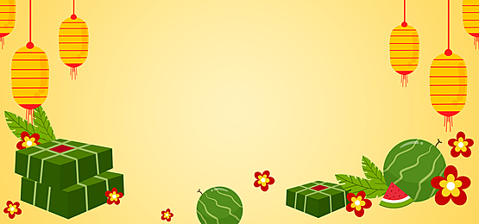
Mỗi bộ phận trên cơ thể đều có chức năng, nhiệm vụ của nó. Và trong một hoạt động, chúng ta phải sử dụng nhiều bộ phận trên cơ thể để thực hiện.

Slide 13
TÌM HIỂU MỘT SỐ CHỨC NĂNG KHÁC CỦA CÁC BỘ PHẬN TRÊN CƠ THỂ
HOẠT
ĐỘNG
2,3

Slide 14
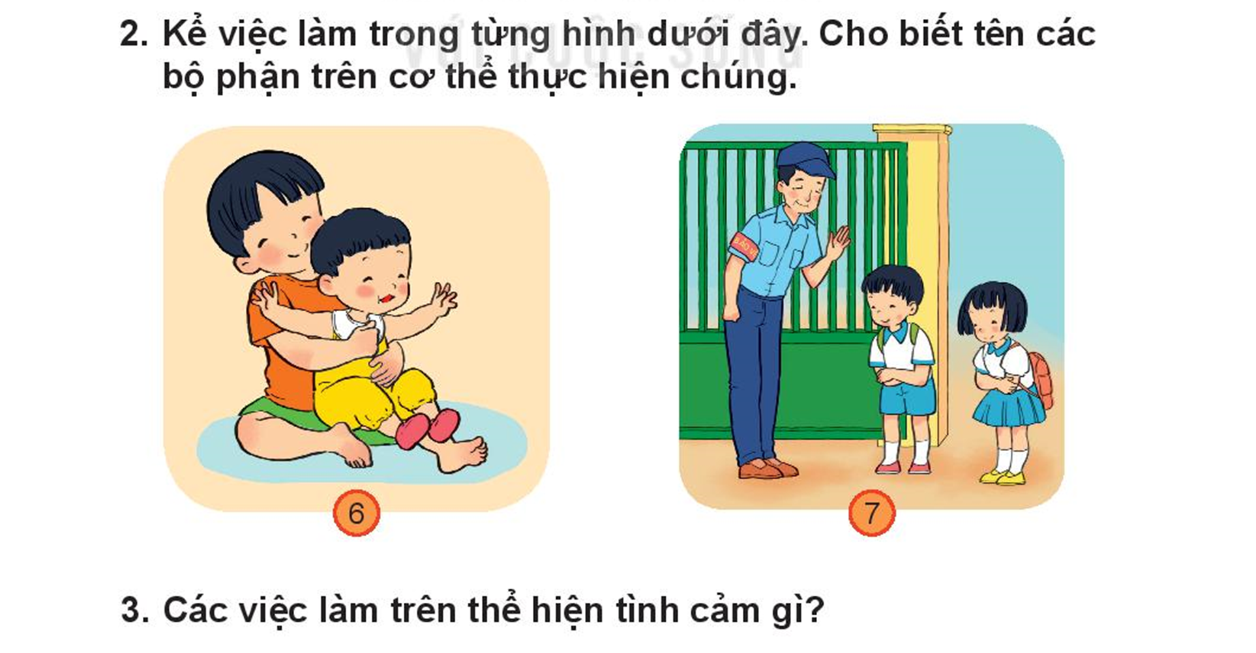

Slide 15
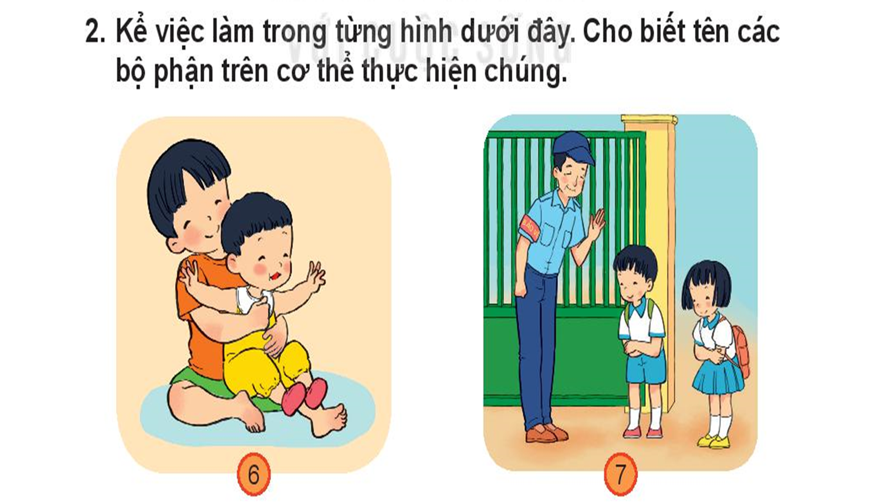
1. Bạn nam đang bế em
2. Bạn nam dùng:
Tay: để ôm em.
Miệng: để cười đùa, nói chuyện với em.
Mắt: để quan sát em
→ Thể hiện sự quan tâm, yêu thương, chăm sóc em.

Slide 16

1. Hai bạn học sinh khoanh tay chào bác bảo vệ.
2. Hai bạn dùng:
Tay, miệng: để nói lời chào.
Mắt: để quan sát.
→ Thể hiện phép lịch sự, sự kính trọng, yêu thương với người lớn.

Slide 17
Các bộ phận trên cơ thể ngoài các chức năng cơ học đã có thì còn được sử dụng để thể hiện tình cảm, giúp đỡ người khác khi gặp khó khăn.

Slide 18
THỰC HÀNH

Slide 19
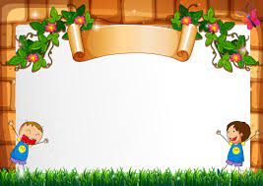
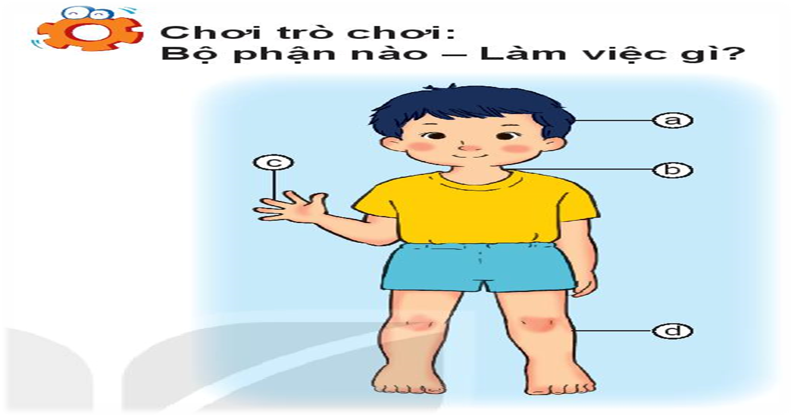
TRÒ CHƠI
AI NHANH, AI ĐÚNG?

Slide 20
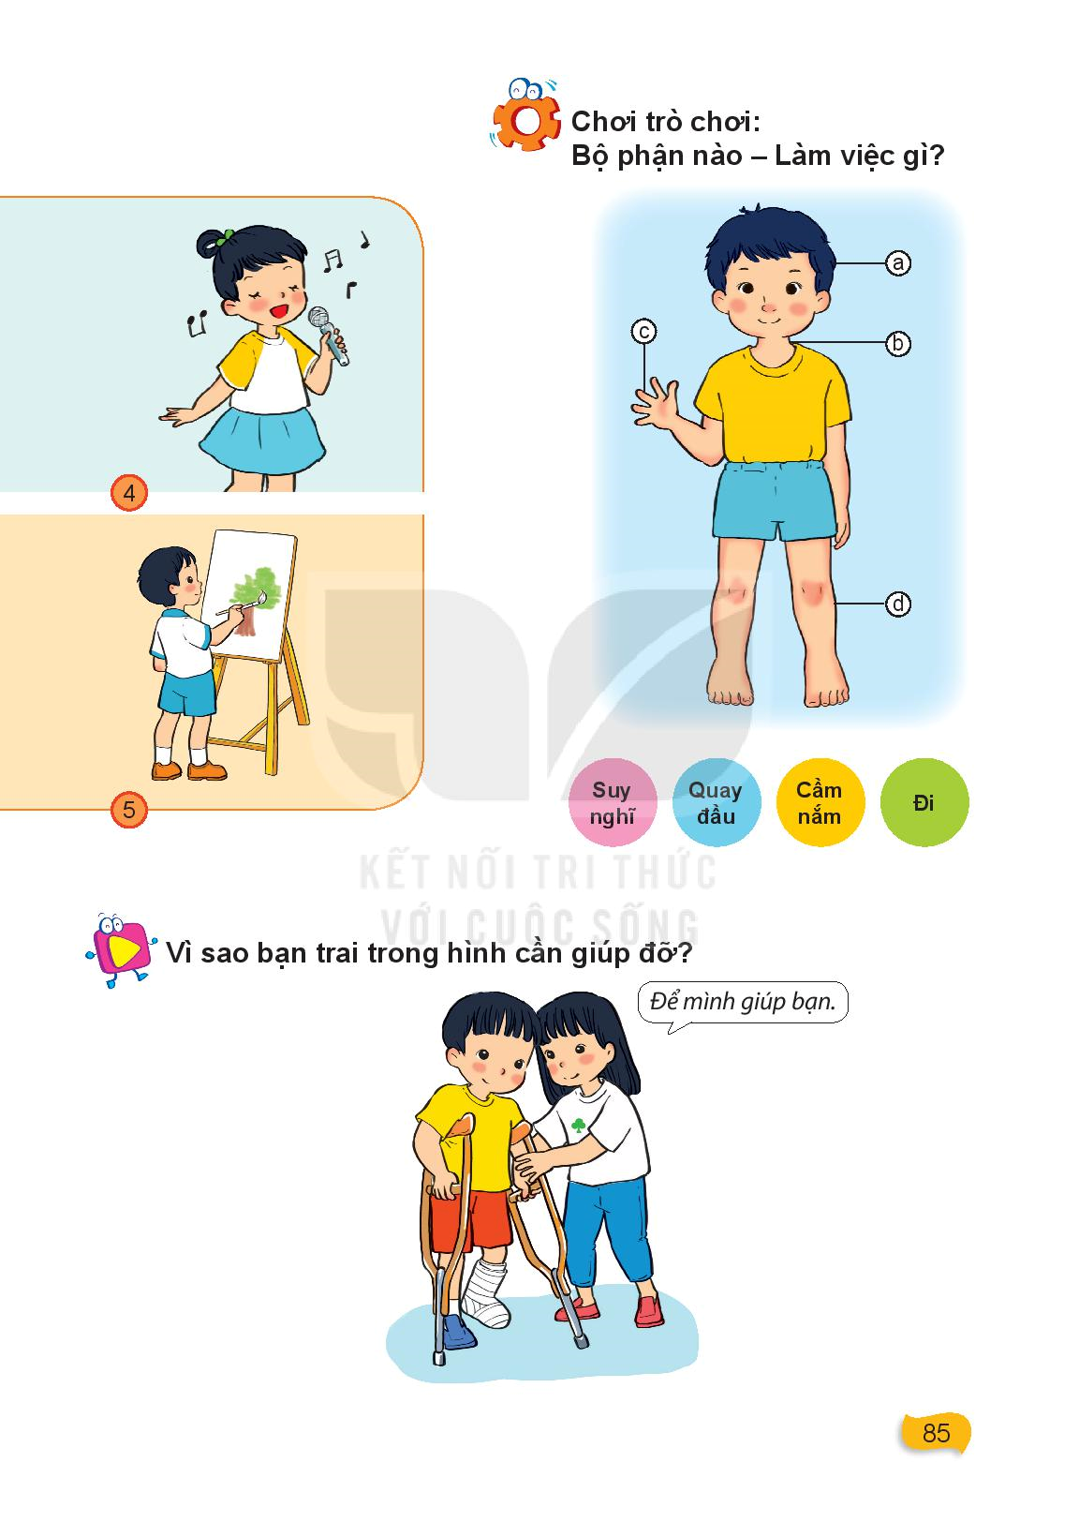
Suy nghĩ
Quay đầu
Cầm nắm
Đi

Slide 21
VẬN DỤNG

Slide 22
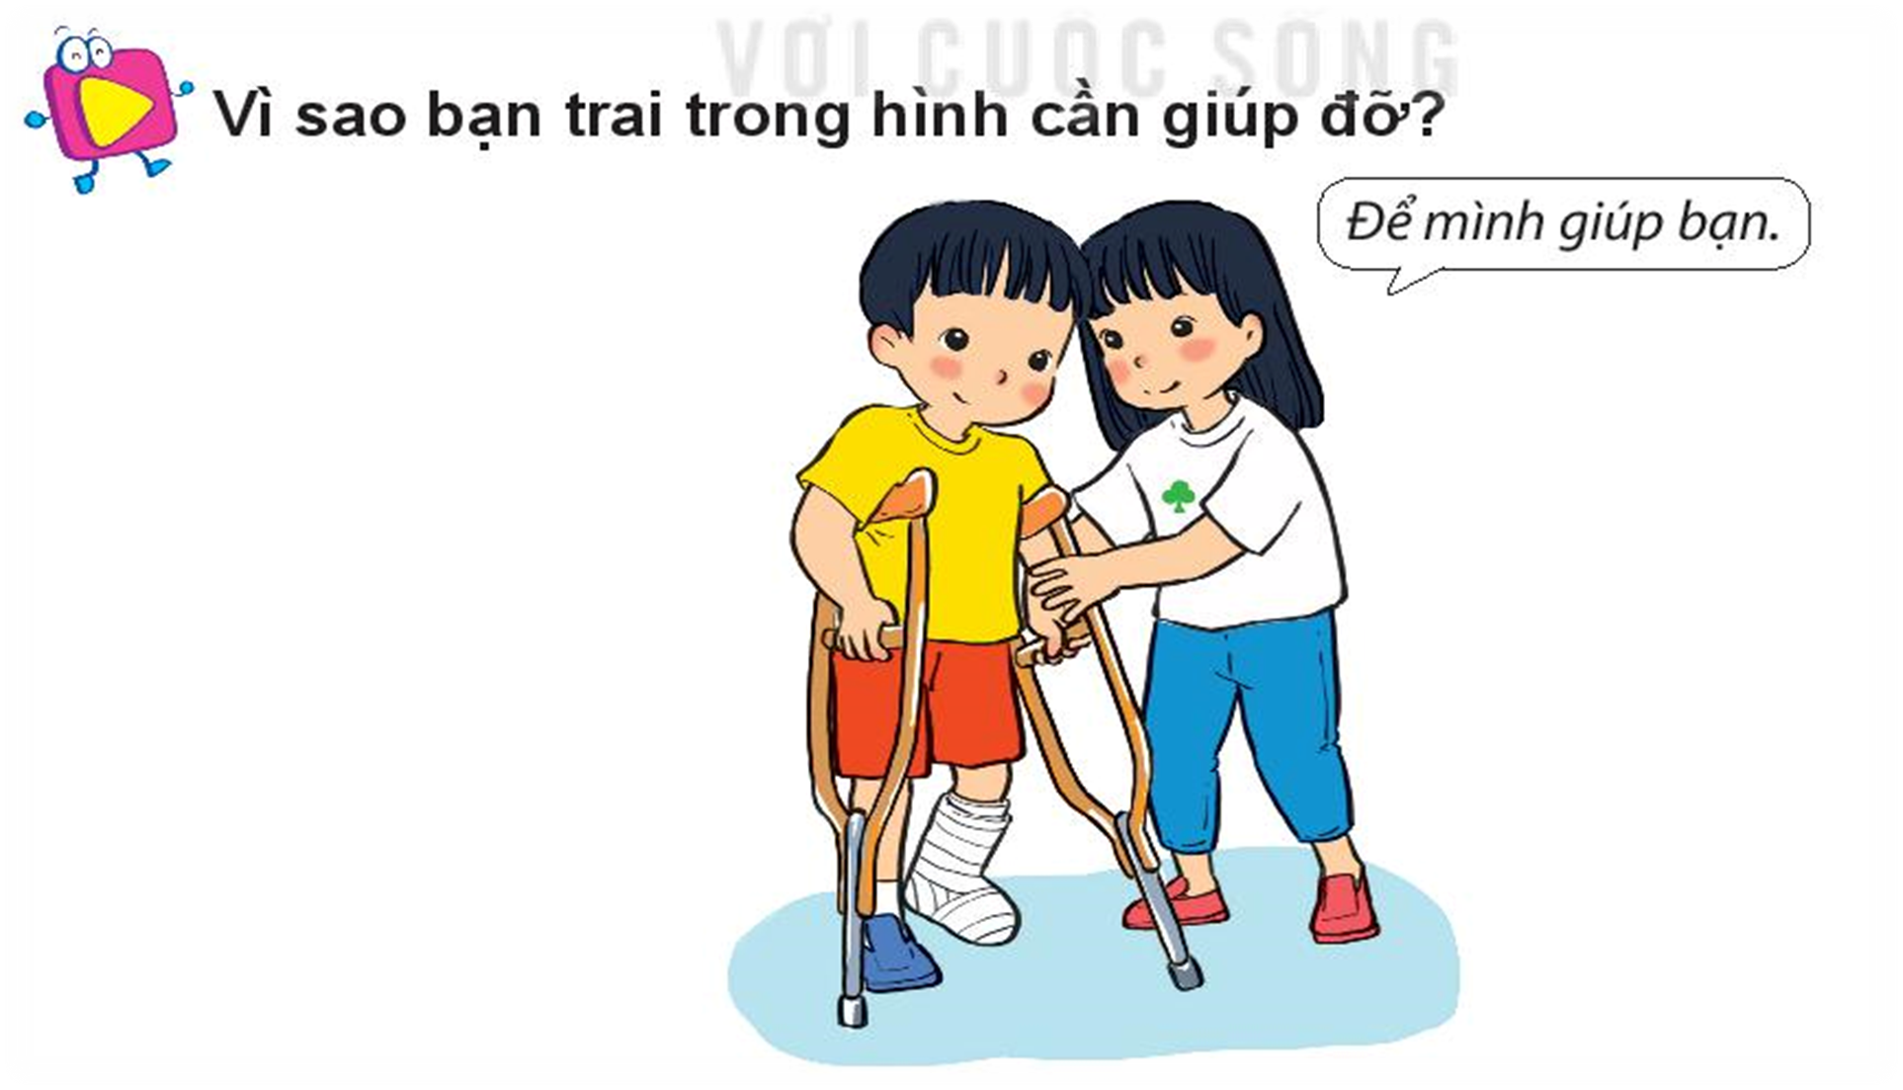
Việc làm của bạn nữ rất tốt, bạn đã biết quan tâm, giúp đỡ mọi người khi gặp khó khăn, hoạn nạn.
Bạn nữ đã giúp đỡ bạn nam như thế nào?
Vì sao bạn nam trong hình phải dùng nạng?
Nếu là em trong tình huống đó, em sẽ làm gì giúp bạn?
→ Bạn nam đang bị thương ở chân.
→ Bạn nữ đã chạy lại và ngỏ lời giúp bạn. Bạn nữ đã dìu bạn nam đi về nhà.

Slide 23
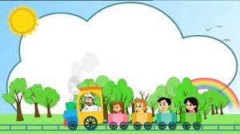
BUỔI HỌC HÔM NAY ĐẾN ĐÂY LÀ KẾT THÚC

